Slide 1
Произведения искусства о Великой Отечественной (Второй Мировой) войне.
Память сердца.
Николь Бари
Таллиннская Паэ Гимназия
Таллинн, Эстония

Slide 2
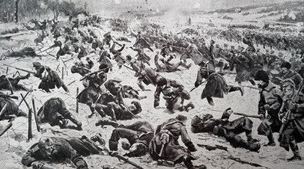
Почему мы, ныне живущие, должны помнить о войне?
Эта тема звучит во многих произведениях, и я бы хотела в знак уважения к минувшему внести свою лепту: рассказать о своих мыслях и чувствах…

Slide 3
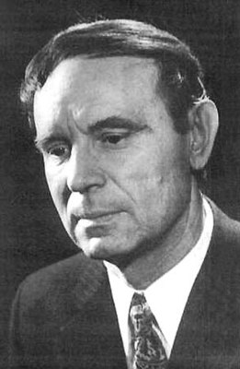
Повесть Константина Воробьёва "Убиты под Москвой"
Константин Дмитриевич Воробьёв (1919-1975)
Эта повесть К. Воробьёва затронула меня до глубины души. Это настоящее откровение. В ней так пронзительно и правдиво звучат слова о войне.

Slide 4

Многие страницы повести "Убиты под Москвой" было больно читать, но боль эта исцеляющая от равнодушия, нравственной слепоты прежде всего.
Писатели, рисуя муки человеческие, рассказывая о великом подвиге советского народа, призывают нас бороться против войны.

Slide 5
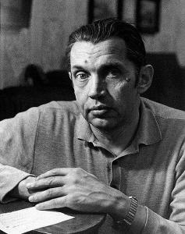
Роберт Рождественский "Баллада о красках"
Роберт Иванович Рождественский (1932-1994)
Тема войны в его творчестве не случайна, на неё пришлось детство поэта, его мать была на фронте врачом, отец погиб. В одном из своих произведений он даже сделает такое горькое признание о войне: я сын её.

Slide 6

Военная тема- одна из ключевых в поэзии Рождественского. В его лирике- голос целого поколения, народа, пережившего то страшное лихолетье.

Slide 7
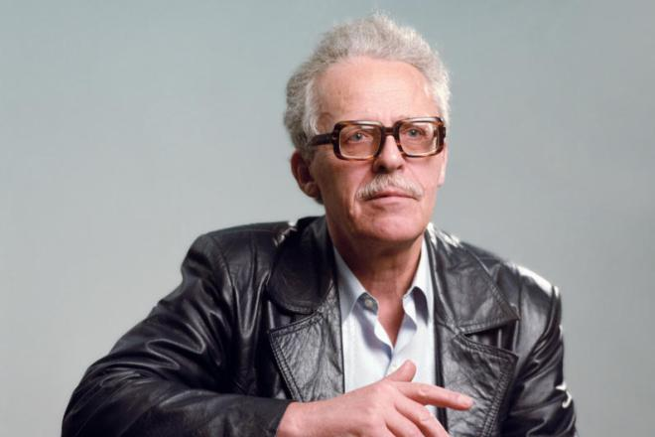
Борис Васильев "А зори здесь тихие..."
Борис Львович Васильев (1924-2013)
Борис Васильев хотел написать повесть о подвиге, который реально имел место в 1942 году в одной небольшой заставе.
Этот рассказ принёс огромную славу автору, ведь о женщинах на войне никто не писал, эта тема была оставлена без внимания.

Slide 8

Очень ответственно писатель подошёл к созданию образов зенитчиц: они абсолютно уникальны и абсолютно правдоподобны.
Секрет прост: автор сам прошёл войну и свои впечатления перенёс в художественный мир.

Slide 9
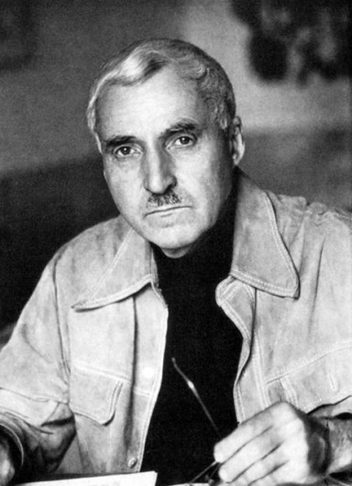
Константин Симонов "Жди меня"
Константин Михайлович Симонов (1915-1979)
К 1941 году Константин Симонов уже понимал, что такое война- для него она началась в 1939 году на Халки-Голе. Военный корреспондент, он понимал, как опасно находиться на линии фронта и написал стихотворение- письмо своей любимой женщине.

Slide 10

Поэт пишет своей жене, актрисе Валентине Серовой, которая была эвакуирована со своим театром.
Вера в то, что тебя ждут, помогают человеку выжить и не сломаться.

Slide 11
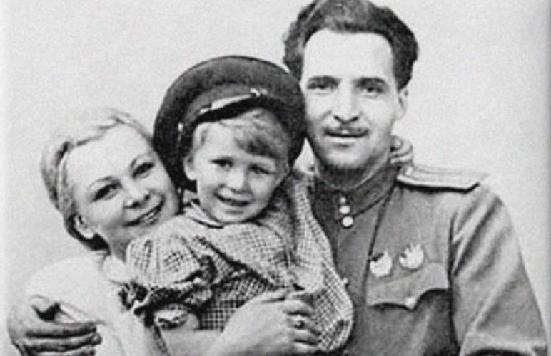
История их любви была достаточно сложной, но поэт знал, что любимая им женщина долгое время была верна своему мужу после его гибели.
Именно поэтому он уверен в том, что она- та, кто умеет ждать по-настоящему.

Slide 12
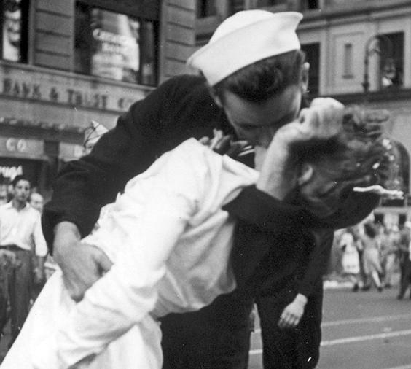
Спасибо за внимание!
В заключение хотелось бы искренне поблагодарить ветератов, которые воевали ради нас, будущих поколений, ради победы, ради свободы.

